Slide 1
Nové parametry

Slide 2
Nové parametry
Uplatnění nových klinických markerů je přímý důsledek základního a aplikovaného výzkumu
Nový analyt musí předčit zavedené metody specificitou a sensitivitou (AUC křivka)
  Např. vysoce sensitivní kardiální troponiny téměř nahradily ostatní markery pro AIM
Dostupností
  Převedení řady analytů do POCT režimu
Doplňují stávající markery
  Např. aktivní formy markerů (vitamínu D, B12)
Cenou
  Toxikologický screening pomocí separačních metod vs. Imunochemické proužky

Slide 3
Nové parametry
Jedná se především o
Zánětlivé markery
Specifické proteiny

Slide 4
NGAL
Neutrofilní s gelatinázou asociovaný lipocalin
Přítomen v tkáni plic, žaludku, tenkého střeva a ledvin
Při poškození ledvin NGAL vylučován do moči a plazmy
Časný ukazatel akutního poškození ledvin - hladina stoupá v moči a krvi během dvou hodin od vzniku poškození ledvin

Slide 5
NGAL
Metody:
Imunoanalýza – Abbott, Roche
Imunoturbidimetrie – zesílená na polystyrénových
částicích
ELISA – firma Bioporto (dodává Lab Mark)
Materiál: U,P,S

Slide 6
NGAL
Cut off - moč:132 ng/ml

Slide 7
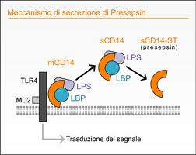
Presepsin
nový specifický marker septických stavů
rozpustný N-terminální fragment CD14
CD14 je glykoprotein exprimovaný na povrchu membrány monocytů a makrofágů
CD 14 je receptorem pro lipopolysacharidy bakterií, navázáním se aktivuje TLR4 prozánětlivá signalizační kaskáda a zánětlivá reakce
mechanizmus vzniku presepsinu – rozštěpení membrány CD14 lysozomálními enzymy granulocytů
CD14 je uvolňován do krve a vlivem plazmatických proteáz štěpen na sCD14-ST = PRESEPSIN

Slide 8

Presepsin
zvyšuje se při systémové i lokální bakteriální infekci
rychlý vzestup hladiny v krvi (cca za 2 hodiny)
důležitá je dynamika koncentrace
uplatnění trendu ve dnech 1-7 při předpovědi 30 denní mortality

Slide 9
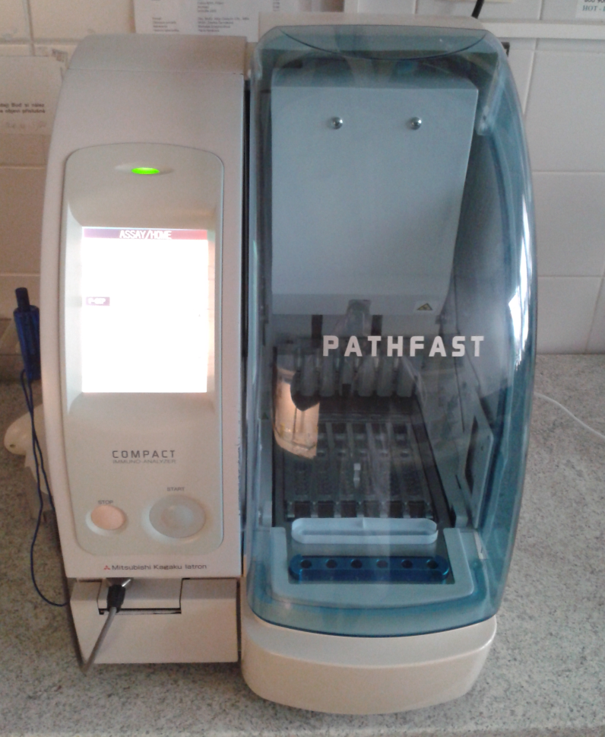
Použitý princip
stanovení presepsinu na přístroji PATHFAST, Mitsubishi Chemical (dodává Medesa)
  chemiluminiscenční enzymová imunoanalýza
  s MAGITRATION technologií
  odběrový materiál – heparinát litný
  cena 350 Kč/test, souprava 21000 Kč na 60 testů

Slide 10
Referenční rozmezí
Presepsin 0 - 337 pg/ml

Slide 11
Presepsin
marker sepse pro diagnostiku, monitorování i prognózu podobně jako PCT
presepsin a PCT se nechovají zcela totožně
snižuje se pomaleji než PCT, při špatné prognóze zůstává vysoký
jeví se jako lepší ukazatel negativní prognózy
důležitý je trend, ne absolutní hodnota (uplatnění při
předpovědi 30 denní mortality)
výhodné kombinovat více markerů sepse dohromady

Slide 12
Lp-PLA₂
- fosfolipáza A₂ asociovaná s lipoproteiny
- výskyt plazma nebo sérum,
- enzym hydrolyzující oxidované fosfolipidy
uvolňuje lyzofosfatidylcholin s prozánětlivými účinky
podporuje protržení aterosklerotického plátu
- vázána na lipoproteiny o nízké hustotě
vysoká hladina Lp-PLA₂ poukazuje na nestabilní
atrosklerotický plát, může vést k IM nebo CMP
- nízká hladina Lp-PLA₂ - stabilní aterosklerotický plát
prokázána negativní prediktivní hodnota

Slide 13
Stanovení Lp-PLA₂ - PLAC test
ELISA
Fotometrická metoda

Slide 14
Cut off
Hodnoty Lp-PLA₂ menší než 200ng/ml - nízké riziko
Hodnoty Lp-PLA₂ v rozmezí 200-235ng/ml – hraniční
riziko
Hodnoty Lp-PLA₂ větší než 235ng/ml - považovány za
vysoké riziko

Slide 15
Predikční markery preeklampsie, Roche
PlGF - placentární růstový faktor
zodpovědný za normální funkci placenty
u fyziologické gravidity koncentrace PlGF narůstá během
prvních dvou trimestrů a klesá na konci gravidity
u preeklampsie nižší
sFlt-1 - rozpustná tyrozinkináza-1
má vliv na ukončení těhotenství
hladina zůstává stabilní v prvních dvou trimestrech, pak narůstá až do porodu
u preeklampsie se sFlt-1 zvyšuje již v časných fázích gravidity
zvýšení je spojeno s ischémií a hypoxií
Poměr sFlt-1/PlGF
citlivější ukazatel
při preeklampsii vyšší

Slide 16
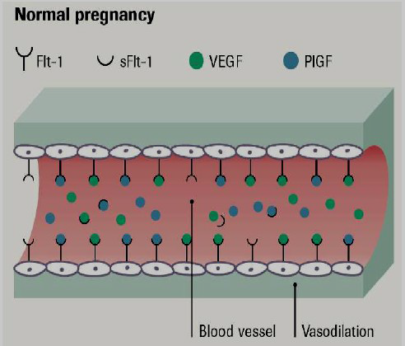
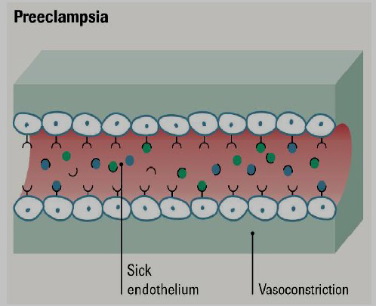
Aktivita sFlt-1 a PlGF na endotelu cév během normálního těhotenství a při preeklampsii
Notes:
Sdělte stručný přehled prezentace. Popište hlavní záměr prezentace a v čem spočívá její důležitost.
Uveďte každé z hlavních témat.
Aby se posluchači dokázali v prezentaci orientovat, můžete tento snímek s přehledem opakovat během celé prezentace vždy se zdůrazněním konkrétního tématu, které se chystáte probírat jako další.

Slide 17
Princip stanovení sFlt-1, PlGF
Heterogenní nekompetitivní imunoanalýza na systémech Roche
Protilátka značená rutheinovým komplexem
Separace na mikročásticích
Elektrochemiluminiscenční reakce - substrát tripropylamin
Oxidace na platinové elektrodě
Vznik chemiluminiscenčního záření
Princip stanovení sFlt-1

Slide 18
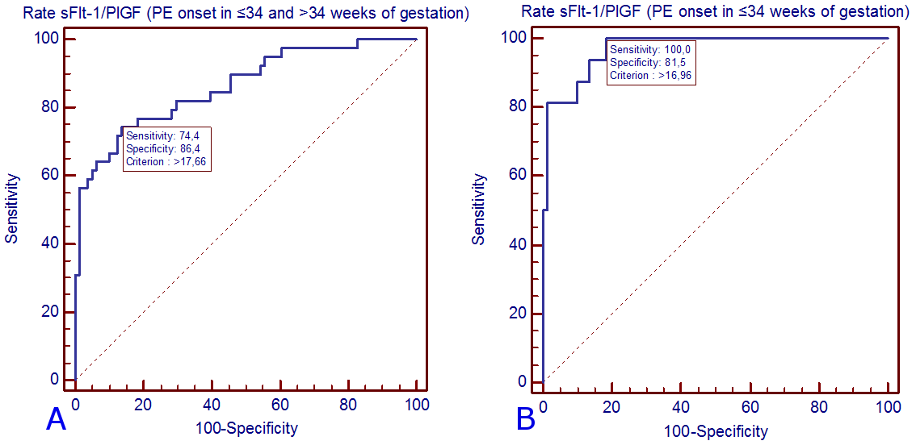
ROC křivka pro poměr sFlt-1/PlGF
– 16.-20. týden gravidity
Časná PE
Zdravé 81
Preeklamptičky 39
AUC = 0,863
Zdravé 81
Preeklamptičky 16
AUC = 0,970

Slide 19
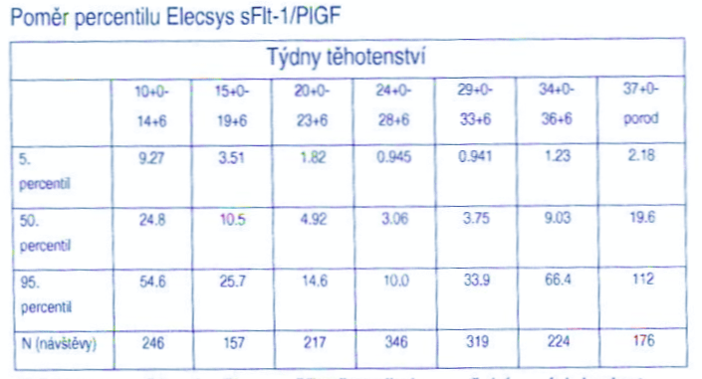
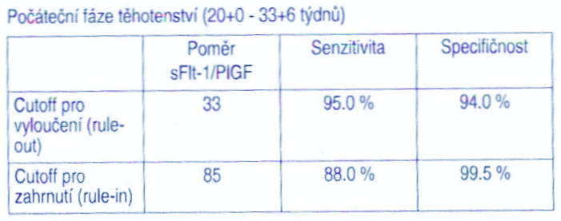
Očekáváné hodnoty, Roche

Slide 20
Očekáváné hodnoty – 16.-20. týden gravidity
 | Údaje firmy Roche | Vypočítané hodnoty OKB FN Brno (81 zdravých)
sFlt-1 (pg/ml)
5. perc. | 708 | 527
95. perc. | 2807 | 2333
PlGF (pg/ml)
5. perc. | 66,2 | 56,6
95. perc. | 289 | 252
sFlt-1/PlGF
5. perc. | 3,5 | 4,4
95. perc. | 25,7 | 22,9

Slide 21
Žlučové kyseliny
Hlavním produkt metabolismu cholesterolu
Různé hydroxyderiváty kyseliny cholanové
Základními žlučovými kyselinami jsou cholová a chenodeoxycholová
V organismu se zapojují do trávení, vstřebávání a metabolismu lipidů
Transportují se společně se žlučí do střeva, kde jsou z 95 % znovu resorbovány a vrací se do jater
Jsou ukazatelem správné funkce hepatocytů
Zvýšený obsah žlučových kyselin v séru je zaznamenán u pacientů s akutní hepatitidou, chronickou hepatitidou, jaterní steatózou a rakovinou jater

Slide 22
Indikace k vyšetření žlučových kyselin (S)
Význam pro diagnostiku intrahepatální cholestázy těhotných (poruchu vylučování žluči do duodena)
Ta zvyšuje riziko předčasného porodu či intrauterinní úmrtí plodu
Sleduje se u pacientů s jaterní cirhózou
Stanovení lze použít při studiu exkreční schopnosti jater nebo při studiu vrozených defektů metabolismu žlučových kyselin

Slide 23
Metody stanovení
Fotometrické stanovení
  3-α-hydroxysteroiddehydrogenasa (3-α-HSD)
žlučové kyseliny + NAD⁺ -->3-oxo žlučové kyseliny + NADH + H⁺
NADH + NBT --> NAD ⁺ + formazan
Formazan je měřen fotometricky při 405 nm, je přímo úměrný koncentraci žlučových kyselin
(NBT - nitrotetrazoliová modř)
ELISA

Slide 24
Referenční rozmezí
M, Ž: 0-150 let do 8 µmol/l
Těhotné: do 11 µmol/l

Slide 25
proGRP
Pro-Gastrin-Releasing Peptide
Nádorový marker pro malobuněčný karcinomem plic (SCLC)
SCLC představuje agresivnější formu plicních karcinomů
ProGRP je prekurzorem GRP (GRP je neuropeptid)

Slide 26
proGRP - nejvhodnější marker SCLC
:
Uvolňován jen ve velmi malém množství u lidí, kteří trpí nenádorovými plicními chorobami a jinými zhoubnými nádory
Uvolňování proGRP stoupá již v ranném stádiu SCLC --> význam pro časnou detekci tumoru
Dále sledování průběhu choroby, účinnosti terapie a odhalení recidivy
Lepší než embryonální antigen (CEA)

Slide 27
Rozdíly v koncentracích ProGRP u různých klinických stavů:
Zdraví lidé | 2 – 60 pg/ml
Benigní onemocnění | Většinou < 100 pg/ml (nejčastěji 15 – 80 pg/ml) Výjimka: pacienti s poruchou funkce ledvin - ProGRP zvýšeny i výrazně nad 100 pg/ml, a vzácně u některých onemocnění gastrointestinálního a urogenitálního traktu
Nemalobuněčné plicní karcinomy a ostatní tumory (vyjma SCLC) | < 100 pg/ml
Malobuněčné plicní karcinomy | > 100 pg/ml (za předp. norm. fce ledvin) při hodnotách kolem 150 pg/ml je téměř 100% jistota existence tumoru při hodnotách > 200 pg/ml se v 99% případů jedná právě o SCLC

Slide 28
Metody stanovení
Imunoanalyticky - analyzátor Architect i 2000 SR firmy Abbott
Dvoukroková chemiluminiscenční analýza, separace pomocí paramagnetických mikročástic
Materiál pro analýzu: plazma, sérum

Slide 29
AMH
(Anti- Műllerianní hormon)
Műllerian inhibiting faktor
Glykoprotein, patří mezi růstové transformující faktory (regulace tvorby a růstu malých ovariálních folikulů)
Produkován granulózními buňkami folikulů
Jeho role a množství se mění v závislosti na pohlaví a věku

Slide 30
Stanovení AMH
Biochemický ukazatel ovariální rezervy– hladina v krvi je odrazem „biologického věku“ vaječníků
Predikce nástupu menopauzy
Diagnostika polycystického ovariálního syndromu
Tumormarker některých typů karcinomů
Vyšetření u nejasného genitálu u novorozenců

Slide 31
Význam v asistované reprodukci
Korelace hladiny AMH s počtem rostoucích folikulů a ziskem oocytů ve stimulovaných cyklech
Predikce odpovědi na kontrolovanou ovariální stimulaci (COS)
Vyšetření potenciálních dárkyň oocytů

Slide 32
Metody stanovení
Automatická imunoanalýza – systémy Beckman
ELISA

Slide 33
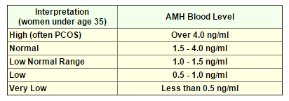
Příklad interpretace hodnot AMH
Zdroj: www.advancedfertility.com
Prognosticky špatné AMH < 0,7 ng/ml

Slide 34
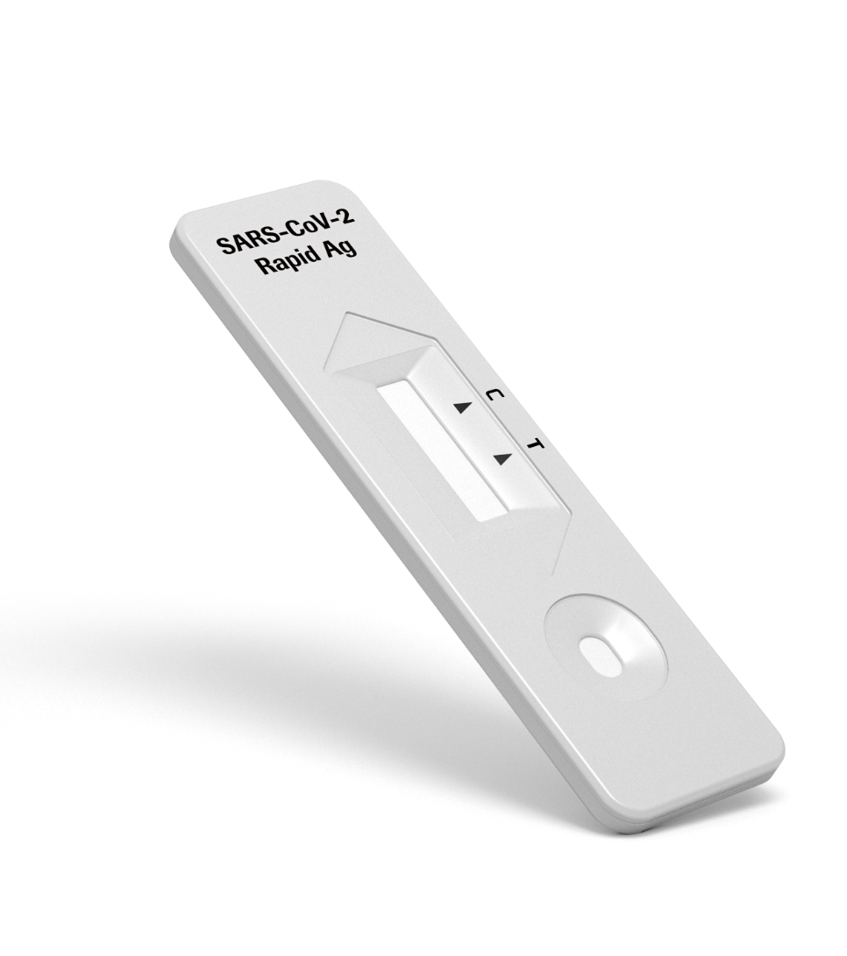
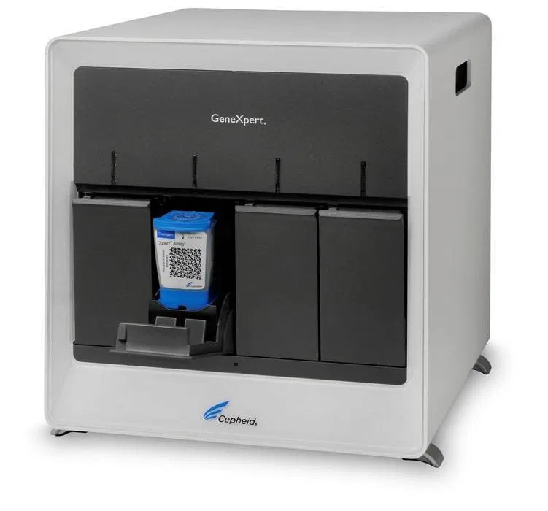
SARS-CoV, RSV, Influenza

Slide 35
Děkuji za pozornost

